Slide 1
Uso de estructuras de control
UNIDAD 4

Slide 2
Contenido
R.A. 3: Escribe y depura código, analizando y utilizando las estructuras de control del lenguaje.
CRITERIOS DE EVALUACIÓN | PROCEDIMIENTOS ESENCIALES | EVALUACIÓN | CONTENIDOS
Se ha escrito y probado código que haga uso de estructuras de selección. Se han utilizado estructuras de repetición. Se han reconocido las posibilidades de las sentencias de salto. Se ha escrito código utilizando control de excepciones. Se han creado programas ejecutables utilizando diferentes estructuras de control. Se han probado y depurado los programas. Se ha comentado y documentado el código. | PE 3. Desarrollar programas que hagan uso de estructuras de selección, estructuras de repetición, control de excepciones y recursividad. | Prueba Práctica 1 (100%) | Estructuras de selección. Estructuras de repetición. Estructuras de salto. Control de excepciones Recursividad Depuración de programas. El depurador como herramienta de control de errores. Documentación de programas. Documentación interna, comentarios. Documentación externa, diagramas de clases, requisitos, guías, etc. Aserciones, Pruebas.

Slide 3
Excepciones
Son aquellas situaciones que alteran la ejecución normal del programa.
El método donde sucede crea un objeto, llamado objeto de excepción, y se lo pasa a alguien que pueda tratarlo.
Si existe quien pueda manejarlo, la recoge.
Si no existe, se encarga la JVM.
Permiten separar el código de tratamiento de errores del código normal.
Evitan que haya errores inadvertidos.
Permiten la propagación de los errores.
Permiten agrupar en un lugar común el tratamiento de errores.

Slide 4
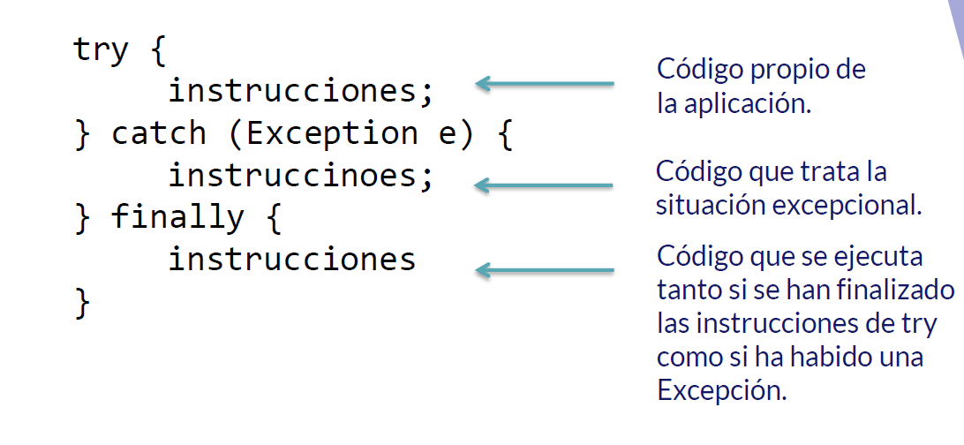
Tratamiento de excepciones

Slide 5


Control de Excepciones
Realicemos un sencillo método que divida
dos números y muestre el resultado
Exception
void dividir(int dividendo, int divisor) {
int resultado = dividendo / divisor;
System.out.println(resultado);
}
try {
}
catch {
System.out.println("Infinito");
}
(Exception e)
String mensaje = e.toString();
System.out.println(mensaje);
java.lang.ArithmeticException: / by zero

Slide 6

Subtipos de Excepciones
Supongamos ahora que el divisor es pasado como String
"5"
"R"
"0"
void dividir(int dividendo, String divisor) {
}
try {
int div = Integer.parseInt( divisor );
float resultado = dividendo / div;
System.out.println(resultado);
}
(ArithmeticException e)
(Exception e)
catch {
}
String mensaje = e.toString();
System.out.println(mensaje);
System.out.println("Infinito");
(NumberFormatException e )
catch {
}
System.out.println("Divisor no número");
java.lang.ArithmeticException...
java.lang.NumberFormatException...

Slide 7
Relanzar Excepciones
¡ O como quitarse el muerto de encima !
public static void main(String[] args)
{
public static void dividir(int num, int divisor)
{
throws Exception
throws Exception
try {
}
try {
}
dividir(100, 0);
int resultado = dividendo / divisor;
System.out.println(resultado);
catch … {
}
catch … {
}
System.out.println(“error”);
System.out.println(“error”);
}
}

Slide 8
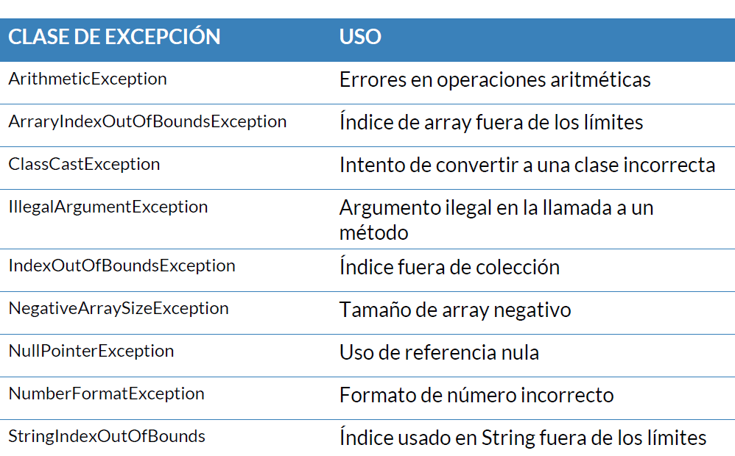
Excepciones más comunes

Slide 9
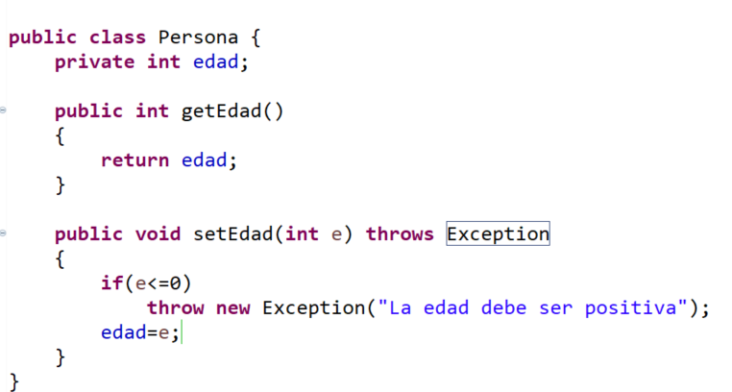
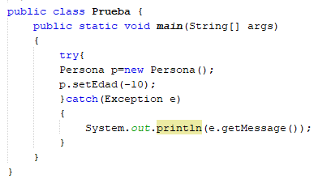
Excepciones propias (Ejemplo)
Lanzamos una excepción si se da la condición
Capturamos la excepción relanzada en el método setEdad de la clase Persona

Slide 10
EJERCICIOS
EJERCICIOS CONTROL DE EXCEPCIONES

Slide 11
Documentación
La documentación debe cubrir:
Faceta técnica (informáticos)
Faceta funcional (usuarios)
La documentación es un proceso que comienza desde el principio del proyecto y es algo que nunca termina.

Slide 12
Documentación de programas
Comentarios
Se estudió en la UD1
De una sola línea: //
Multilínea:
/*
*/

Slide 13
Documentación JavaDoc
Generar documentación de una API a mano es tedioso y propenso a errores
El paquete de desarrollo Java incluye una herramienta, javadoc, para generar un conjunto de páginas web a partir de los ficheros de código.
Contrato entre el programador de la clase/método y el usuario, siendo la forma de referencia más rápida para ver que funcionalidades ofrece una clase, paquete o interfaz.
Javadoc realza algunos comentarios, de los que exige una sintaxis especial. Deben comenzar por "/**" y terminar por "*/", incluyendo una descripción y algunas etiquetas especiales

Slide 14
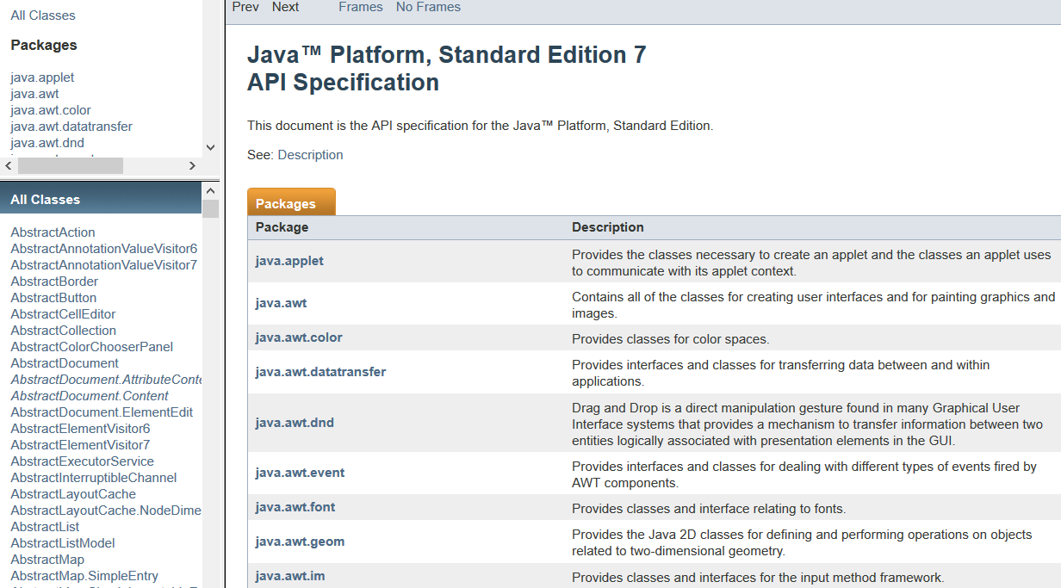
Documentación JavaDoc

Slide 15
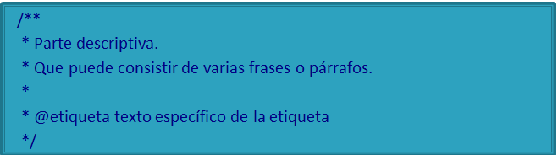
Documentación JavaDoc
Hay dos tipos de tags:
Block tags: Ubicados después de la descripción principal. @tag
Inline tags: Ubicados en la descripción principal o en las descripciones de los block tags. {@tag}

Slide 16
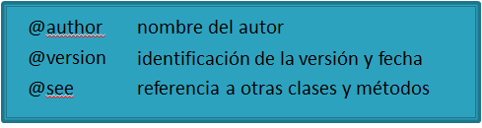

Documentación JavaDoc
Documentación de clases e interfaces.
@see reference: Añade enlaces de referencia a otras partes de la documentación.

Slide 17
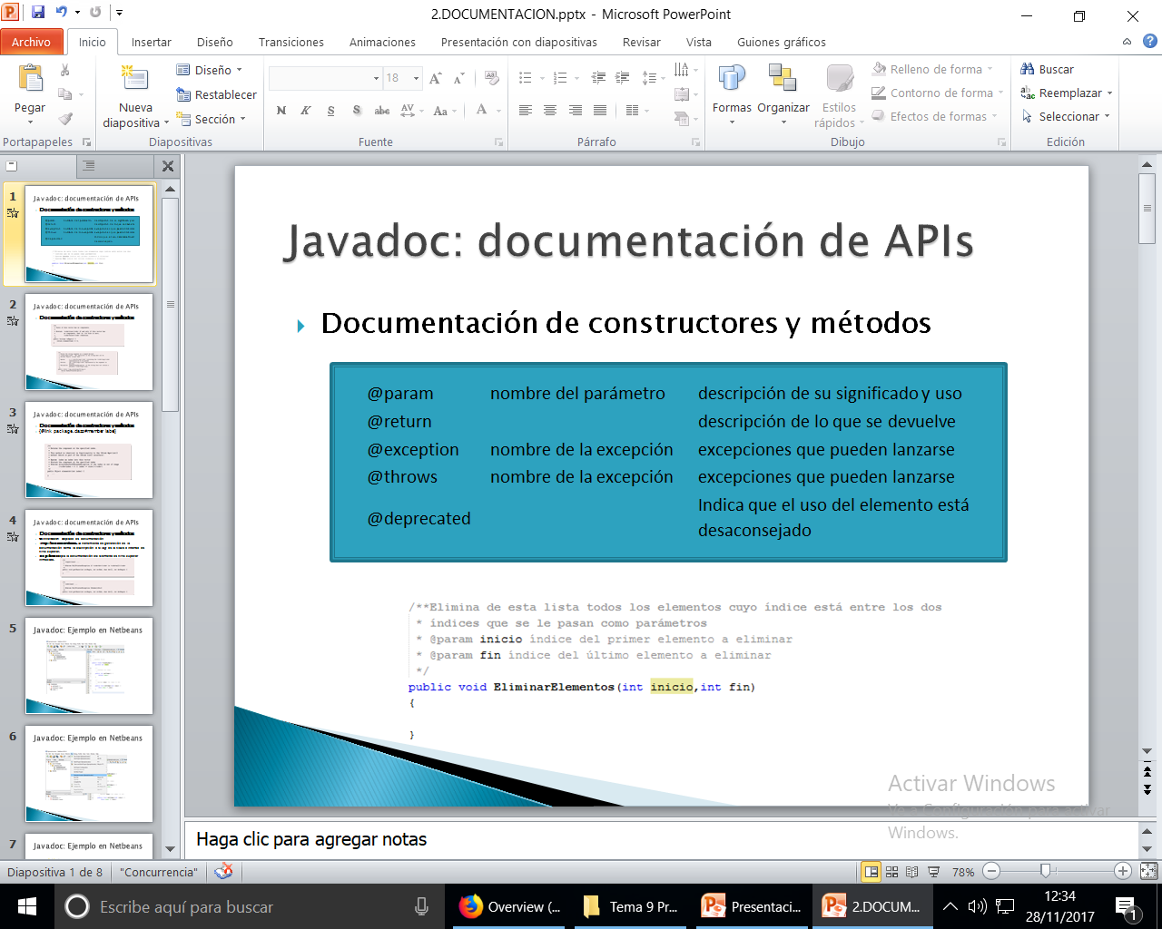
Documentación JavaDoc
Documentación de constructores y métodos

Slide 18
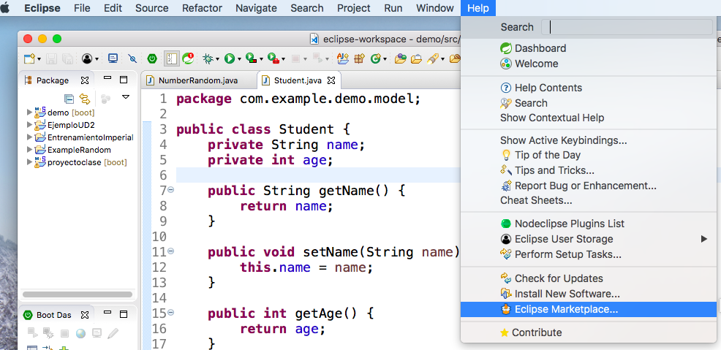
Ejemplo en Eclipse
Tenemos que instalar el plugin JAutoDoc
Vemos el proceso de instalar plugins en Eclipse

Slide 19
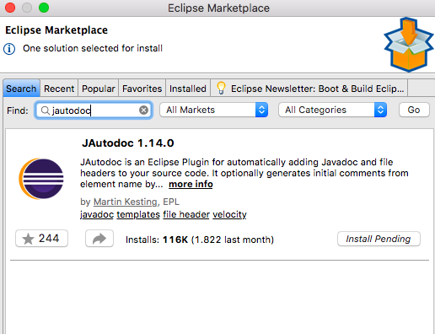
Ejemplo en Eclipse

Slide 20
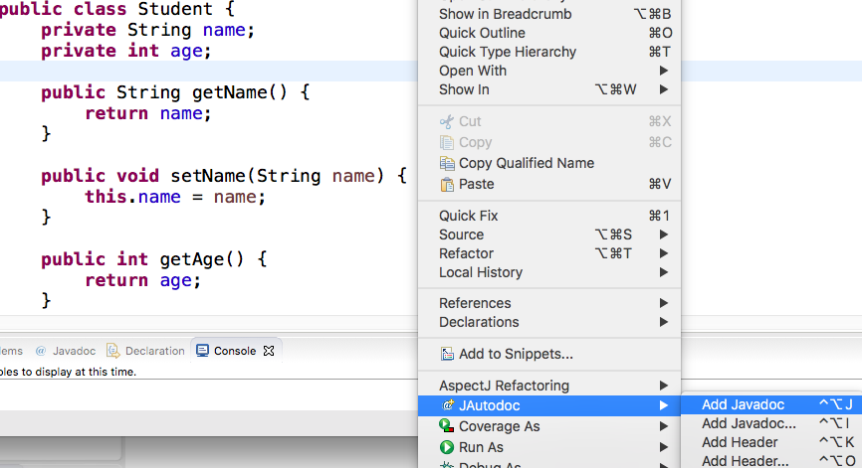
Ejemplo en Eclipse

Slide 21
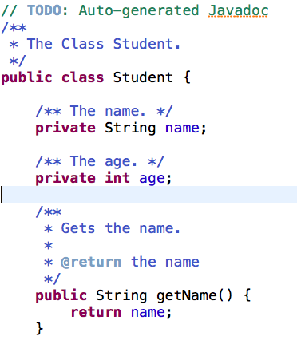
Ejemplo en Eclipse

Slide 22
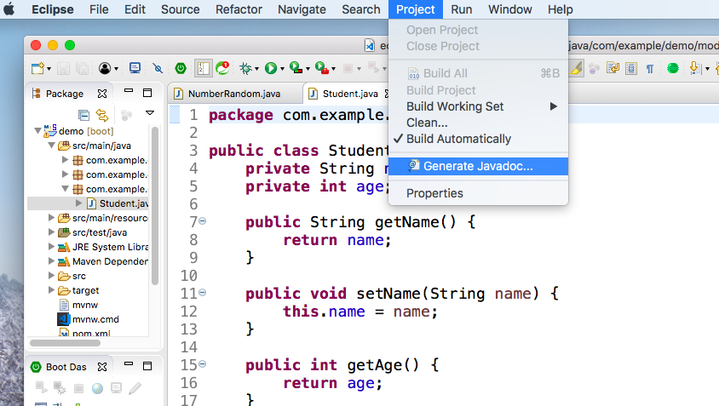
Ejemplo en Eclipse

Slide 23
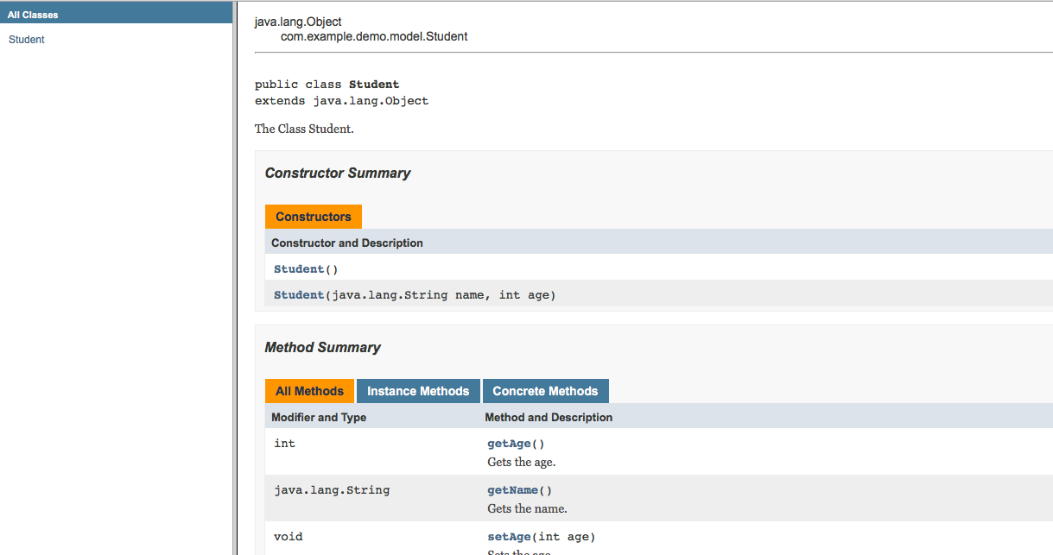
Ejemplo en Eclipse

Slide 24
Documentos
Cualquier aplicación, como mínimo, debe generar los siguientes documentos:
Manual de usuario: Manual que utilizará el usuario para desenvolverse con la aplicación. Deberá ser autoexplicativo y de ayuda para el usuario. Debe servirle al usuario para aprender como se maneja la aplicación
Manual técnico: Cualquier técnico que conozca el lenguaje con el que la aplicación ha sido creada debería de poder conocerla casi tan bien como el personal que la creó.
Manual de instalación: En este manual se explican paso a paso los requisitos y como se instala y pone en funcionamiento la aplicación.

Slide 25

Pruebas
Esta parte la veréis en la asignatura de “Entornos de Desarrollo”
Para Eclipse, existe un plugin llamado “Junit”, que nos va a facilitar el desarrollo de las pruebas unitarias en nuestros proyectos

Slide 26
Depuración
La depuración es una herramienta poderosa para identificar y corregir errores en tu código, por lo que es importante aprender a utilizarla eficazmente para mejorar tus habilidades de programación.
Inicia Eclipse y asegúrate de tener abierto tu proyecto.
Selecciona la perspectiva de depuración. Puedes hacerlo yendo a "Window" (Ventana) > "Perspective" (Perspectiva) > "Open Perspective" (Abrir perspectiva) > "Debug" (Depuración).
Establece puntos de interrupción: En tu código fuente, haz clic en la línea donde deseas iniciar la depuración y crea un punto de interrupción. Puedes hacer esto haciendo clic en el margen izquierdo de la línea de código o utilizando la combinación de teclas Ctrl+Shift+B.
Inicia la depuración: Selecciona la clase principal o el archivo que deseas depurar y haz clic con el botón derecho. Luego, selecciona "Debug As" (Depurar como) y elige la configuración adecuada.

Slide 27
Depuración
Controla la depuración: Utiliza los controles de depuración, como "Step Into" (Pasar al interior), "Step Over" (Pasar por encima), "Resume" (Continuar) y "Terminate" (Terminar), para avanzar y controlar la ejecución del programa. También puedes observar el valor de las variables y evaluar expresiones en la vista "Variables" o "Expressions".
Explora las vistas de depuración: Eclipse proporciona varias vistas que son útiles durante la depuración, como "Variables" para inspeccionar variables, "Breakpoints" (Puntos de interrupción) para gestionar tus puntos de interrupción y "Console" (Consola) para ver la salida de la aplicación.
Resuelve problemas: Mientras avanzas a través del código paso a paso, podrás identificar y resolver problemas. Si encuentras un error, realiza los cambios necesarios en tu código y vuelve a depurar según sea necesario.
Finaliza la depuración: Cuando hayas corregido todos los problemas y estés listo para ejecutar el programa sin depuración, simplemente finaliza la depuración haciendo clic en el botón "Terminate"

Slide 28
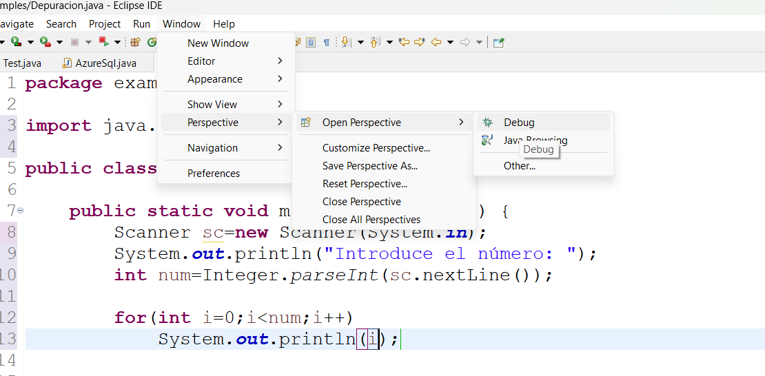
Depuración
1
Abrir perspectiva de depuración

Slide 29
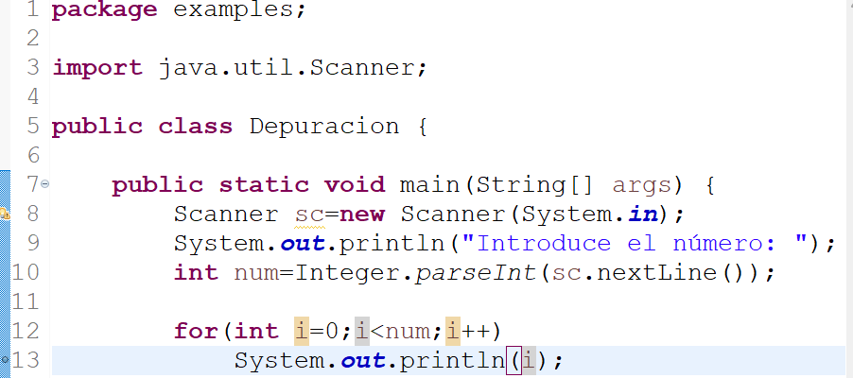
Depuración
2
Insertar punto de interrupción

Slide 30
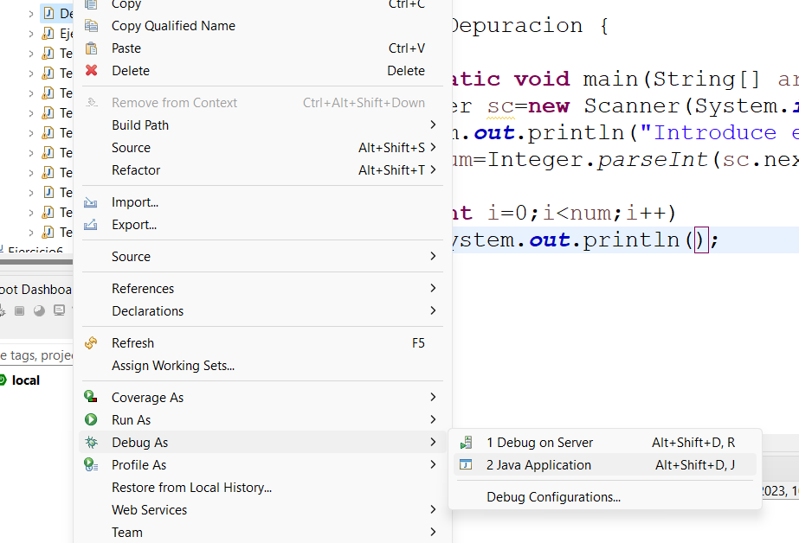
Depuración
3
Iniciar depuración

Slide 31
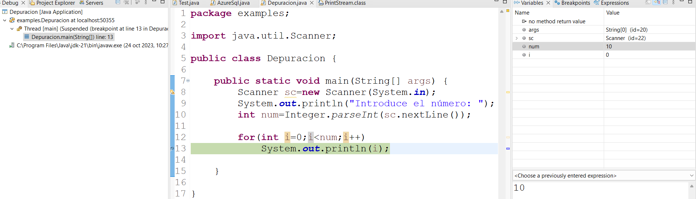
Depuración
4
Controla la depuración

Slide 32
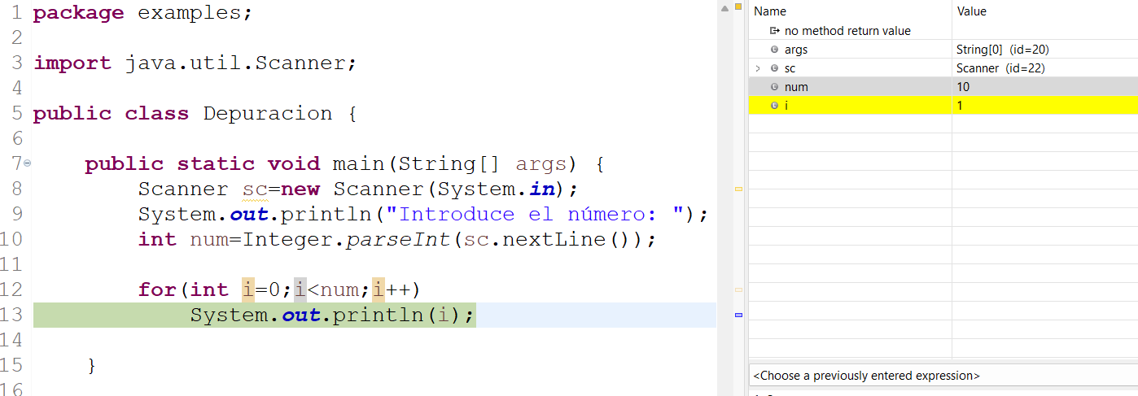
Depuración
5
Vamos revisando posibles errores línea a línea, observando valor de variables

